Slide 1
В единстве наша сила!

Slide 2
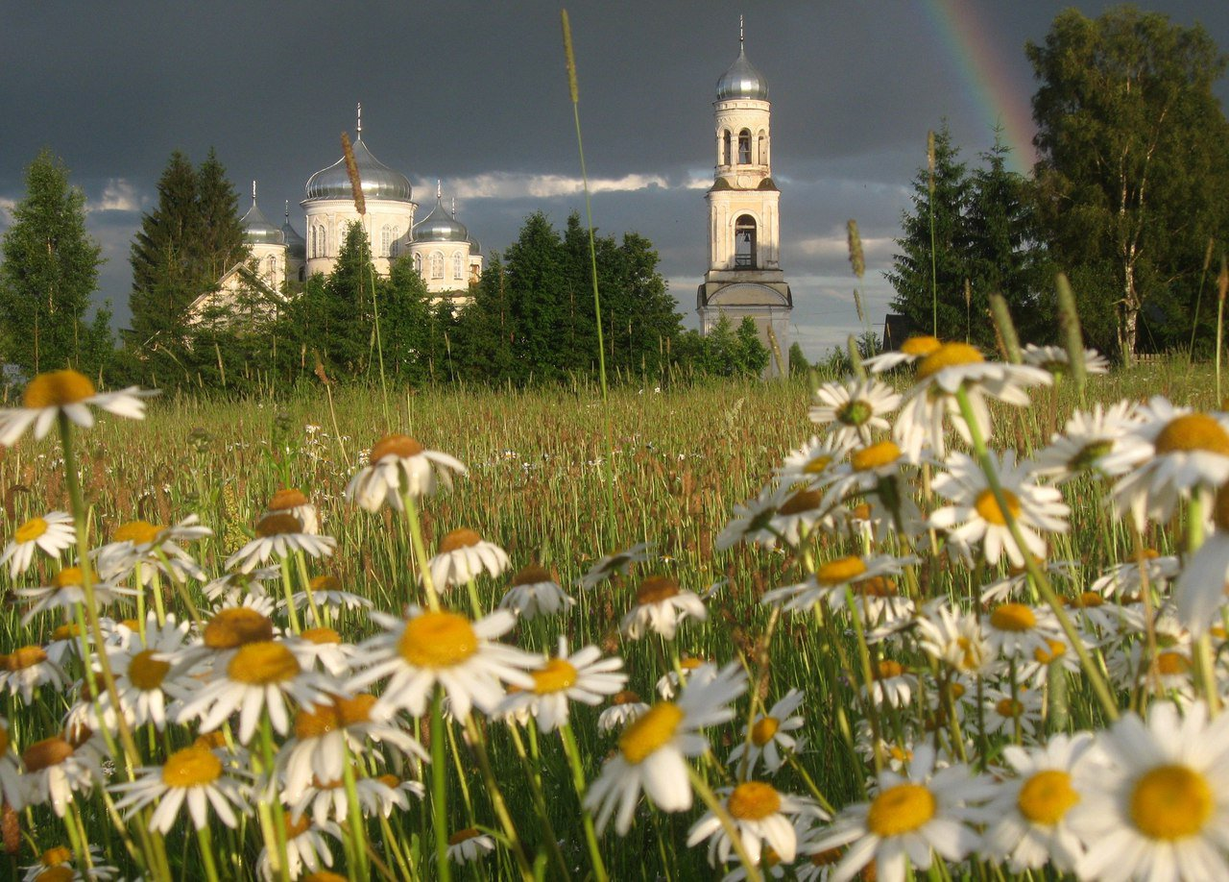
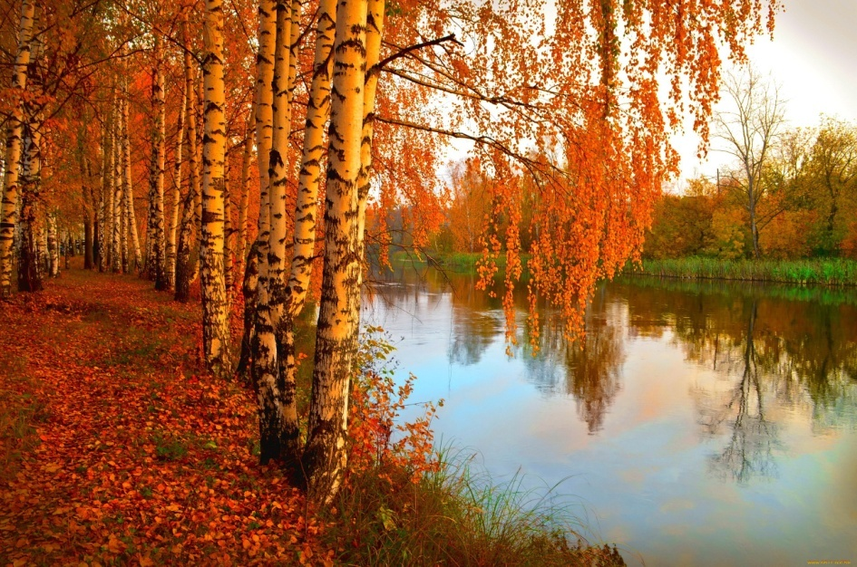
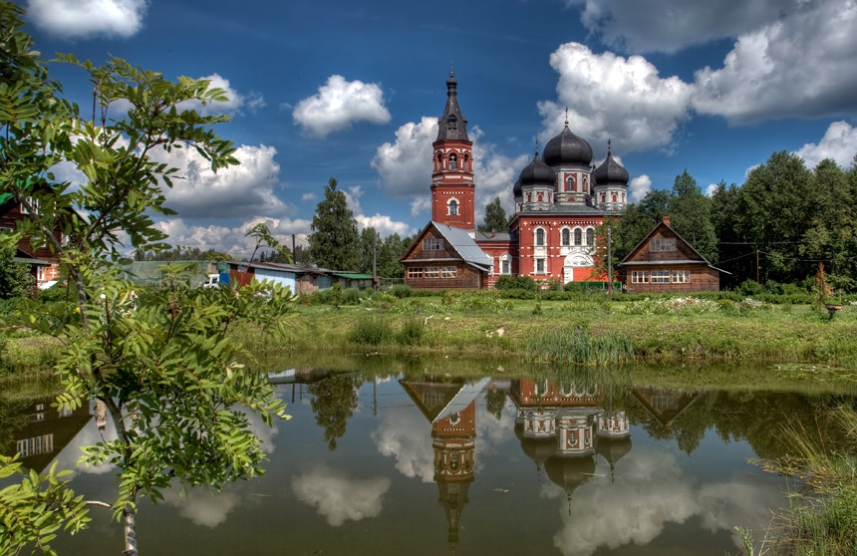

Slide 3
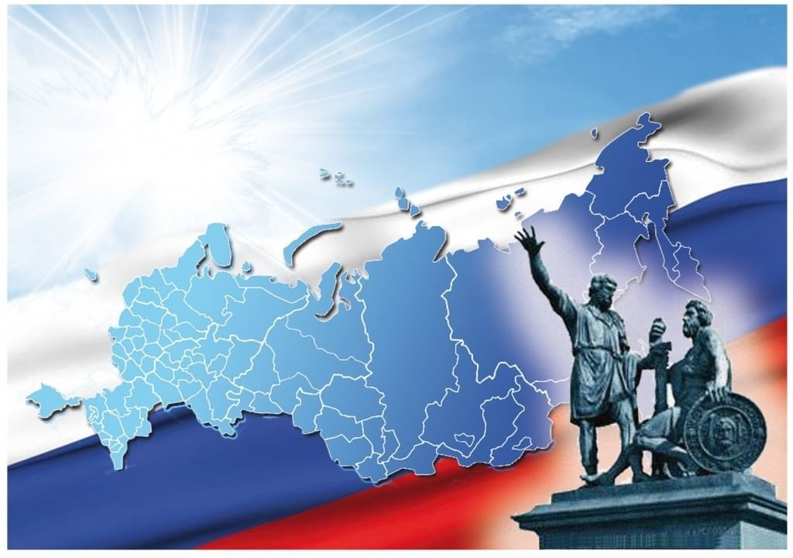

Slide 4
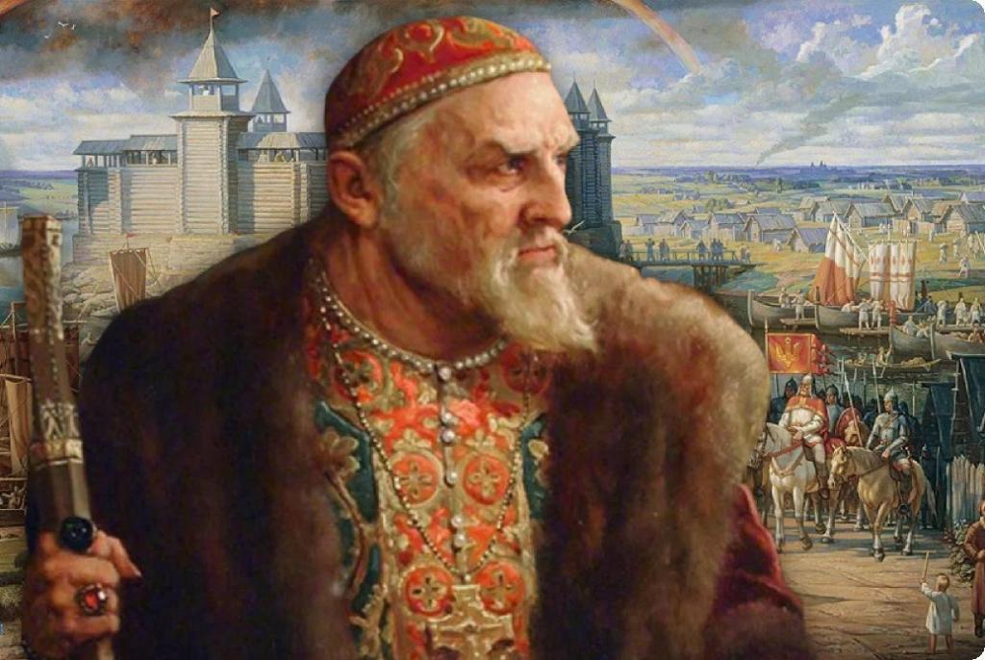
Иван Грозный
и сыновья

Slide 5
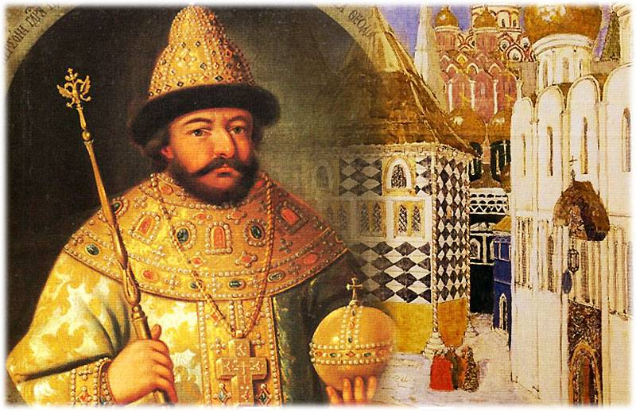
Борис Годунов

Slide 6
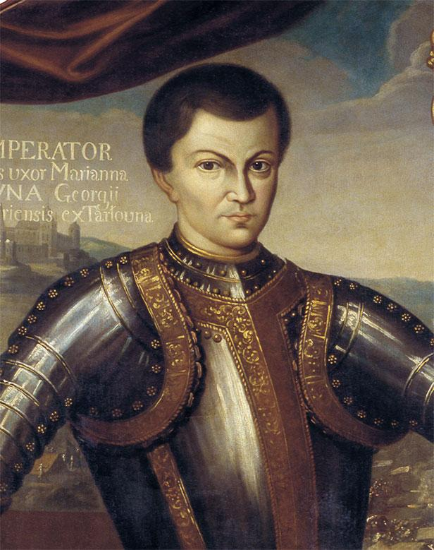
Лжедмитрий I

Slide 7
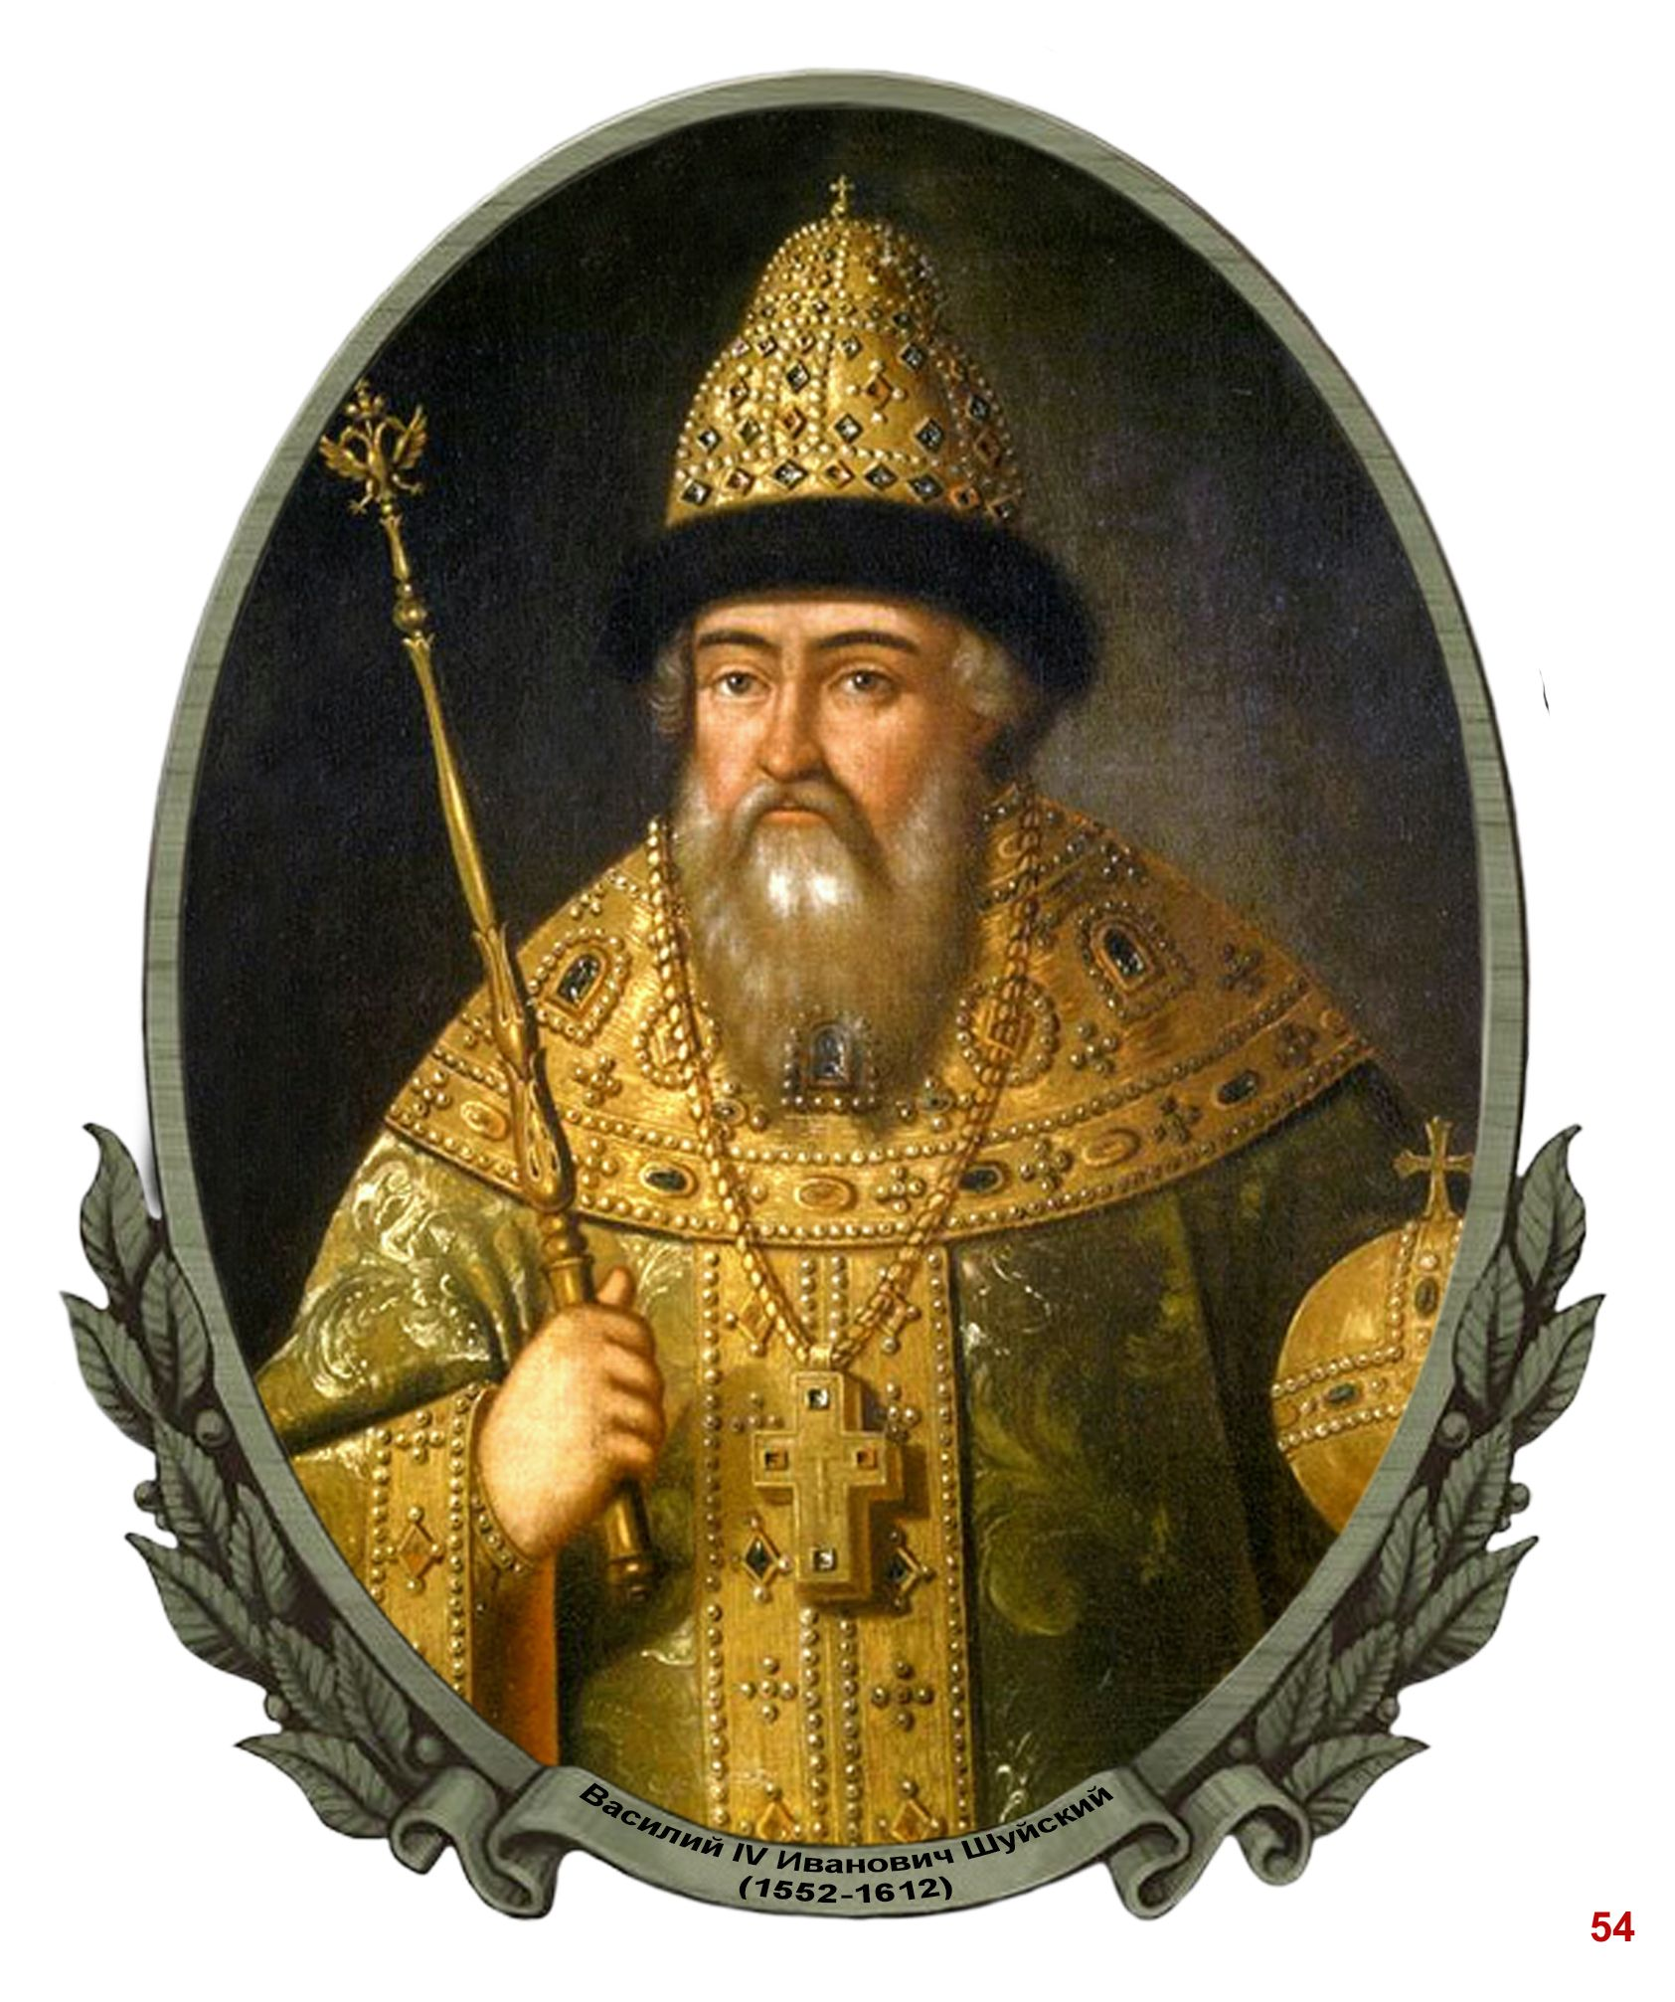
Василий
Шуйский

Slide 8
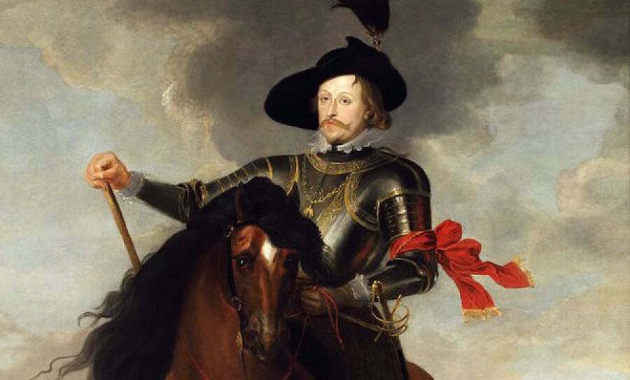
Польский королевич
Владислав

Slide 9
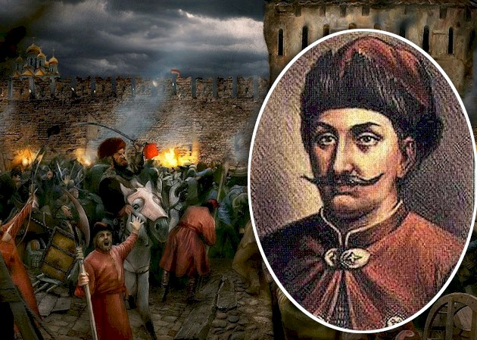
Прокопий Ляпунов

Slide 10
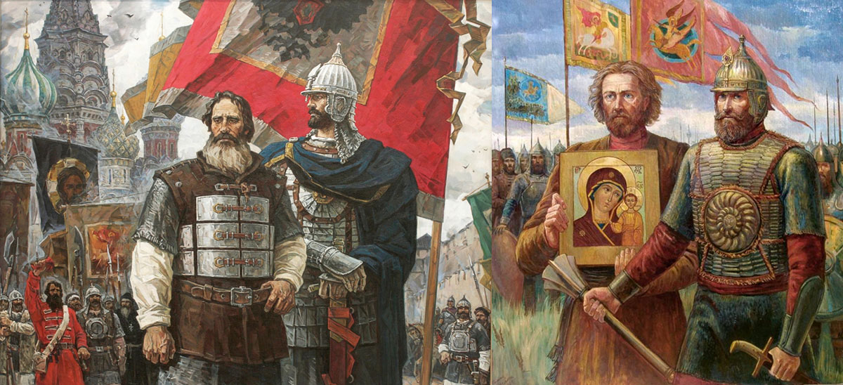
Народное ополчение

Slide 11
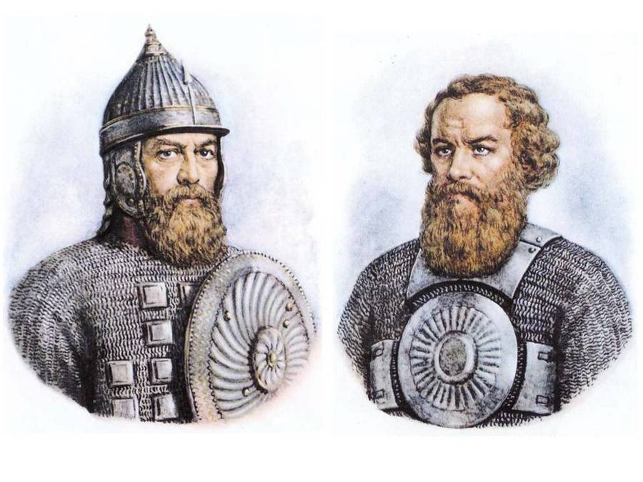
Князь Дмитрий Пожарский и Кузьма Минин

Slide 13
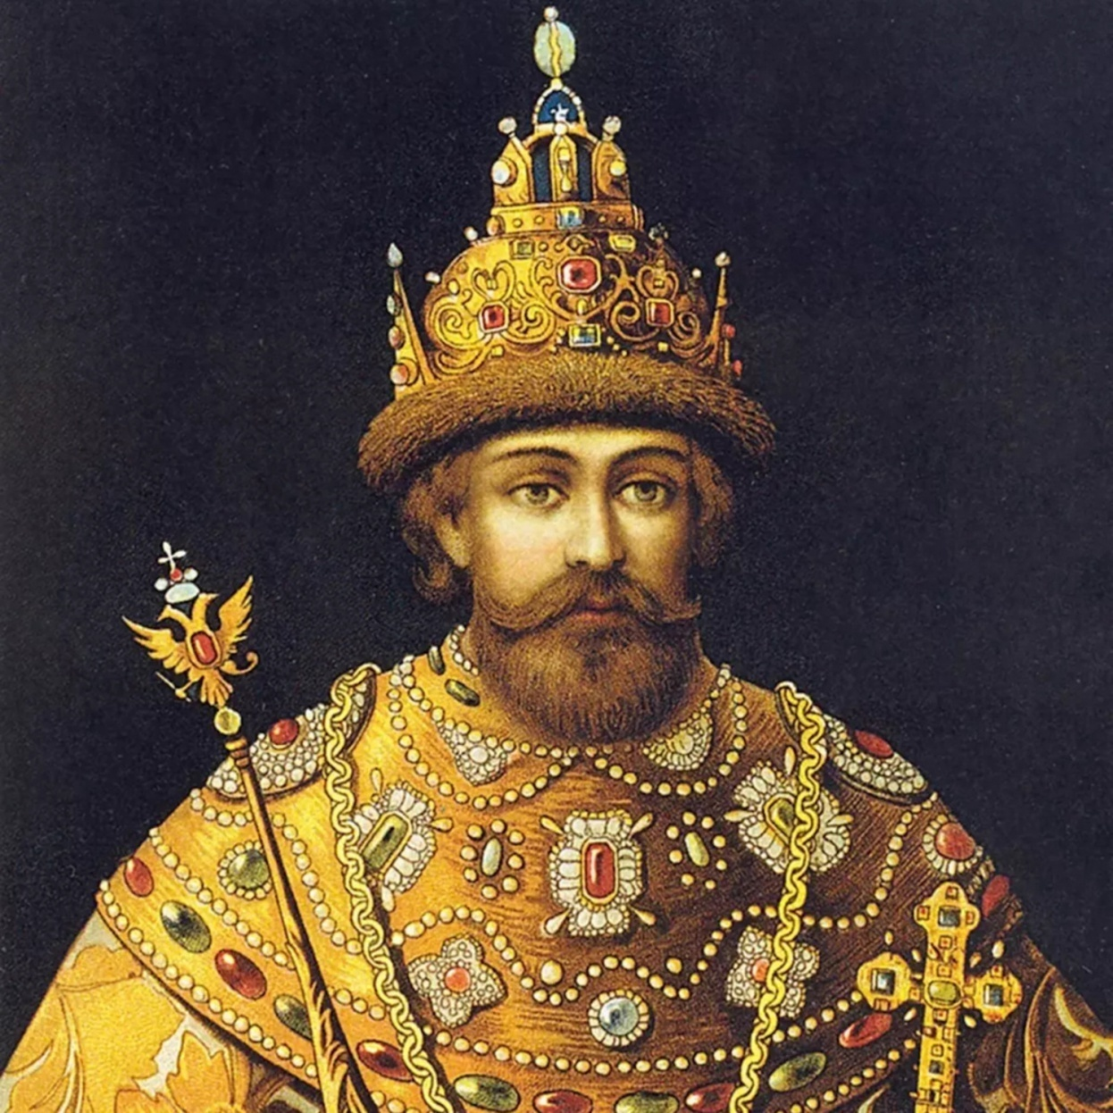
Михаил Федорович Романов

Slide 14
